Slide 1
Tuần 29
Bài 6: Phép cộng, phép trừ số thập phân – Tiết 2
TOÁN 6
Tập 2

Slide 2


GIỚI THIỆU LUẬT CHƠI
Mỗi câu trả lời đúng của học sinh sẽ giúp Thạch Sanh bắn trúng đại bàng
Mỗi câu trả lời sai của học sinh sẽ không bắn trúng đại bàng.
Mỗi câu có 10 giây suy nghĩ trả lời.

Slide 3




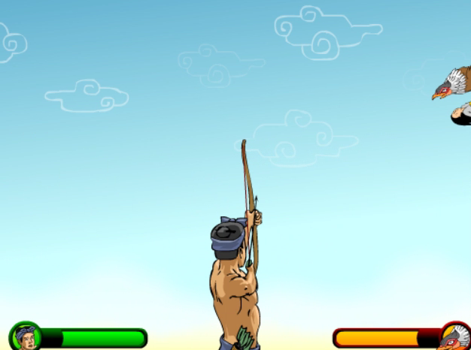
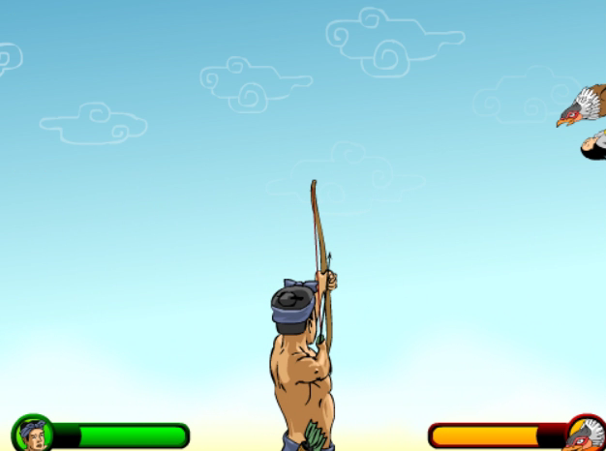




00:02
00:01
00:00
00:10
00:06
00:03
00:04
00:09
00:07
00:05
00:08
Câu 1. Tính $324,82+312,25.$
  A. $637,7$
  C. $673,07$
  B. $637,07$
  D. $6,737$

Slide 4




00:02
00:01
00:00
00:10
00:06
00:03
00:04
00:09
00:07
00:05
00:08
Câu 2. Tính $\left(−12,07\right)+(−5,79$).
  A. $−17,8$
  C. $−17,86$
  B. $17,6$
  D. $17,86$

Slide 5




00:02
00:01
00:00
00:10
00:06
00:03
00:04
00:09
00:07
00:05
00:08
Câu 3. Tính một cách hợp lí: $29,42+20,58−34,23+\left(−25,77\right).$
  A. $−10$
  C. $10$
  B. $11$
  D. $12$

Slide 6
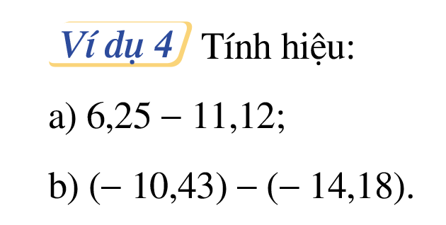
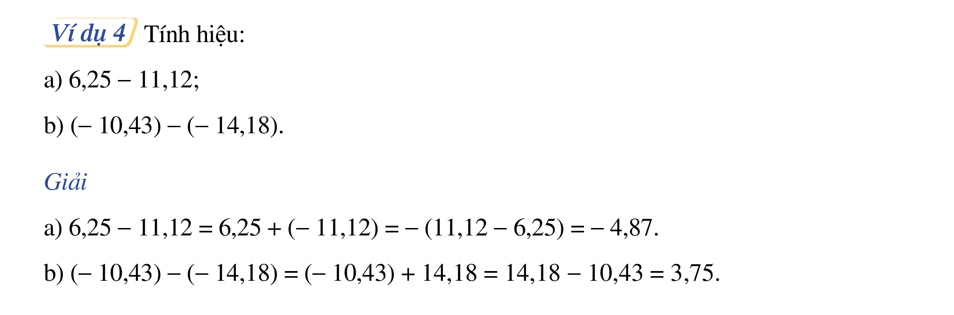

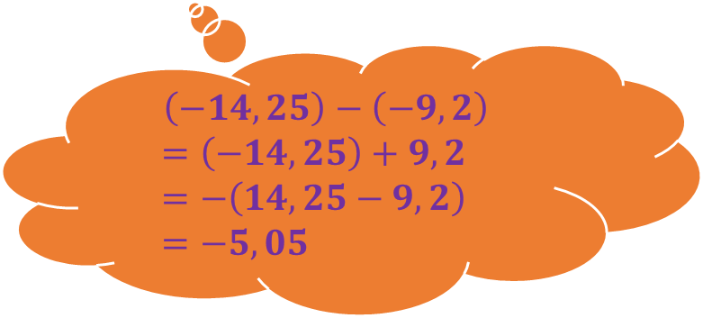
II. PHÉP CỘNG, PHÉP TRỪ SỐ THẬP PHÂN
2. Trừ hai số thập phân
$$\left(−14,25\right)−\left(−9,2\right)$$
$=\left(−14,25\right)+9,2$
$=−\left(14,25−9,2\right)$
$=−5,05$

Slide 7




TRÒ CHƠI: RÙA VÀ THỎ
Hướng dẫn chơi:
Rùa và thỏ sẽ chạy đua với nhau về đích.
Mỗi bạn phải trả lời đúng 3 câu hỏi mới về đích được.
Click vào các số 1, 2, 3 để đi đến slide câu hỏi.
Click vào biểu tượng ngôi nhà để về trang đua.
Click vào rùa nếu rùa đi tiếp
Click vào thỏ nếu thỏ đi tiếp
Chúng ta đua lần nữa nhé?
Tôi đồng ý.
BẮT ĐẦU

Slide 8
TRÒ CHƠI: RÙA VÀ THỎ
VỀ ĐÍCH
1
2
3
3
1
2

Slide 9




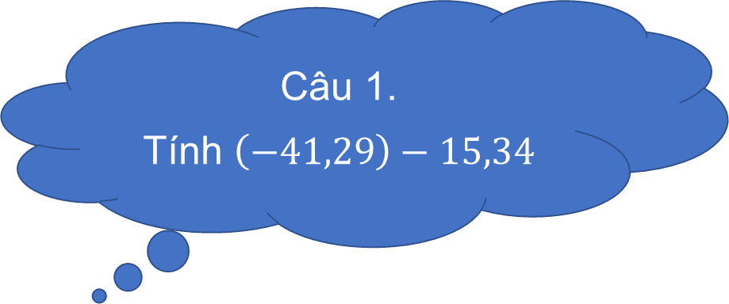
Câu 1.
Tính $\left(−41,29\right)−15,34$
A. $−56,53$
C. $56,53$
B. $−25,95$
D. $25,95$

Slide 10
Câu 2. Bạn Nam cao 1,57 m, bạn Linh cao 1,53 m, bạn Loan cao 1,49 m. Trong ba bạn đó, bạn nào cao nhất?
A. Linh
C. Nam
B. Loan

Slide 11




Câu 3. Bạn Nam cao 1,57 m, bạn Linh cao 1,53 m, bạn Loan cao 1,49 m. Chiều cao của bạn cao nhất hơn bạn thấp nhất là bao nhiêu?
A. $0,04 m$
C. $0,8 m$
B. $−0,04 m$
D. $0,08 m$

Slide 12



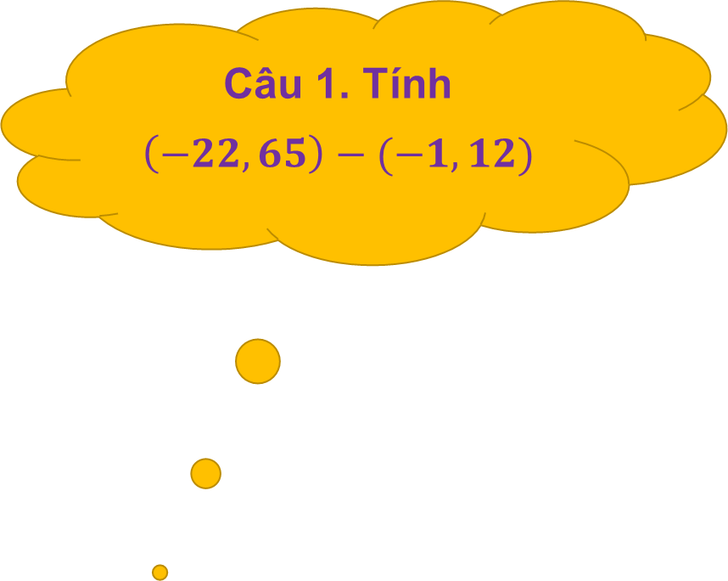

Câu 1. Tính
$$\left(−22,65\right)−(−1,12)$$
A. $21,53$
C. $−21,53$
B. $23,77$
D. $−32,77$

Slide 13
Câu 2. Bạn Nam cao 1,57 m, bạn Linh cao 1,53 m, bạn Loan cao 1,49 m. Trong ba bạn đó, bạn nào thấp nhất?
A. Linh
C. Loan
B. Nam

Slide 14
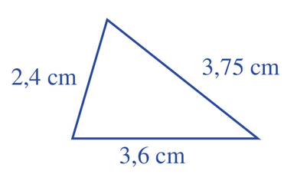




Câu 3. Chu vi của hình tam giác bên dưới bằng bao nhiêu?
A. $9,75 cm$
C. $6 cm$
B. $−2, 25 cm$
D. $8,64 cm$

Slide 15
Hoc10 chúc các em học tốt!

